Slide 1
Prezentiraj me, prezentiraj se
Scenarij poučavanja
Marina Pedisić
22.12.2021.

Slide 2
sadržaj
ISHODI UČENJA
MEĐUPREDMETNE TEME
UVOD
MOGU I JA
PRONAĐI SVOJU INSPIRACIJU – IGLA U PLASTU SIJENA
AKTIVNOST – PROMOVIRAJ ME
AKTIVNOST – POBOLJŠAJ ME
AKTIVNOST – PROMOVIRAJ SE
ANALIZA – TO SAM JA

Slide 3
ISHODI UČENJA
Ishodi učenja:
analizirati glavne elemente modne brošure. (A, D)
izraditi modnu brošuru u digitalnom alatu Book Creator.(C)
prezentirati modnu brošuru za odabranog modnog dizajnera. (C)
analizirati primjer modne brošure jednog od svojih kolega te dati kritički osvrt. (D)
izraditi brošuru kojom se promovira osobni rad u digitalnom alatu Book Creator. (E)
prezentirati brošuru kojom se promovira osobni rad. (F)
U zagradama su navedena slova koja označavaju aktivnost ovog scenarija poučavanja, a njihovom se realizacijom doprinosi ostvarenju pojedinog ishoda.

Slide 4
MEĐUPREDMETNE TEME
Osobni i socijalni razvoj
osr A.5.1. Razvija sliku o sebi. (A, B, C, D, E, F)
osr A.5.3. Razvija svoje potencijale. (A, C, D, E, F)
osr A.5.4. Upravlja svojim obrazovanjem i profesionalnim putem. (A, C, D, E, F )
Poduzetništvo
pod A.4.1. Primjenjuje inovativna i kreativna rješenja.(C, E, F)
pod A.5.3. Upoznaje i kritički sagledava mogućnosti razvoja karijere i profesionalnog usmjeravanja. (A, B,C,E, F)
pod B.5.1. Razvija poduzetničke ideje od koncepta do realizacije. (A, B, C, E, F)
pod B.5.2. Planira i upravlja aktivnostima. (C, B, E, F)

Slide 5
Učiti kako učiti
uku A.4/5.1.1. Upravljanje informacijama – Učenik samostalno traži nove informacije iz različitih
izvora, transformira ih u novo znanje i uspješno primjenjuje pri rješavanju problema.
(B, C, E, F)
uku A.4/5.2.2. Primjena strategija učenja i rješavanja problema. (A, B, C, E, F)
uku A.4/5.3.3. Kritičko mišljenje – Učenik samostalno kritički promišlja i vrednuje ideje. (A, B, C, D, E, F)
uku B.4/5.4.4. Samovrednovanje/samoprocjena – Učenik samovrednuje. proces učenja i svoje
rezultate, procjenjuje ostvareni napredak te na temelju toga planira buduće učenje.
(D, E, F)
uku C.4/5.3.3. Interes – Učenik iskazuje interes za različita područja, preuzima odgovornost za svoje
učenje i ustraje u učenju. (A, B, C, E, F)
uku D.4/5.2.2. Suradnja s drugima – Učenik ostvaruje dobru komunikaciju s drugima, uspješno
surađuje u različitim situacijama i spreman je zatražiti i ponuditi pomoć.(A, B, C, D, E, F)

Slide 6
Uporaba informacijske i komunikacijske tehnologije
ikt A.5.2. Učenik se samostalno služi društvenim mrežama i računalnim oblacima za potrebe
učenja i osobnog razvoja. (A, B, C, E, F)
ikt C.5.1. Učenik samostalno provodi složeno istraživanje s pomoći IKT-a.(A, B, C, E, F)
ikt D.5.3. Učenik samostalno ili u suradnji s kolegama predočava, stvara i dijeli nove ideje i
uratke s pomoću IKT-a.(A, B, C, D, E, F)

Slide 7
UVOD
MARKETING
Poslovna filozofija svakog uspješnog poduzeća.
Karika koja spaja kupca i prodavatelja.
Bitan dio poslovne strategije.
Pri izboru poslovne strategije polazi se od ciljanog tržišta.
Njim se bave marketinški stručnjaci.

Slide 8
Blog,
Društvene mreže (Facebook, Twiter, Pinterest…),
Google,
Newslater,
e-mail,
video snimci,
vodiči,
webinari,
prezentacije,
članci,
aplikacije,
e-book
i sl.
MARKETING SADRŽAJA (COUNTENT MARKETING)
Jedan od oblika marketinga.
Bavi se stvaranjem i dijeljenjem ON-LINE materijala.
Cilj mu je potaknuti interes potrošača za uslugu/proizvod.
Dijeljenje ON-LINE materijala provodi se na različite načine.
Osnovni načini da se kreira i podijeli sadržaj sa potrošačima su:
Pitanje za učenike:
Na koje se načine može podijeliti
on-line materijal?

Slide 9
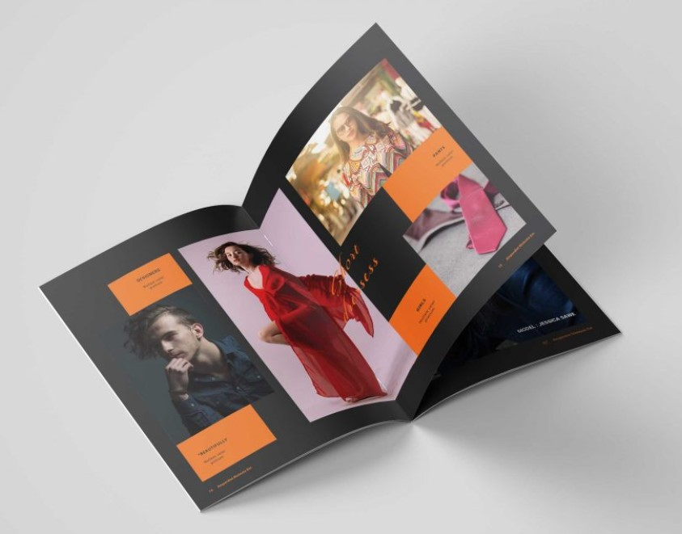
Mogu i ja
BROŠURA
Meko ukoričena knjiga manjeg opsega.
Prema UNESCO-voj definiciji iz 1964. god.:
„Brošura je ne periodička publikacija od najmanje 5, a najviše 48 stranica”
Različitih dimenzija, formata, usmjerenja i namjena.
Turističke, sportske, promidžbene, uslužne, kupovne, specifične, modne…

Slide 10
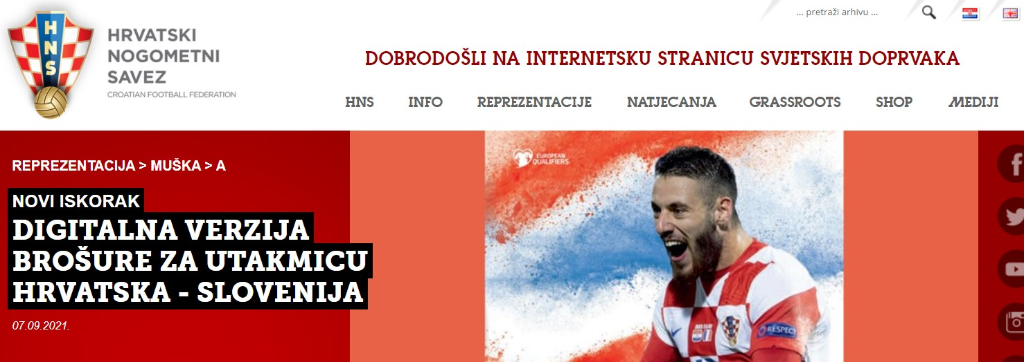
DIGITALNE BROŠURE
TURISTIČKA
https://www.zaton-zd.hr/online-brosure/
SPORTSKA
https://issuu.com/hnsfamily/docs/hrvatska_-_slovenija
Hrvatski nogometni savez prvi je put (07.09.2021.) digitalnim putem omogućio navijačima diljem svijeta pročitati službenu brošuru utakmice Vatrenih, koja je dosad bila dostupna u ograničenom tiskanom izdanju.
Brošura je na stranicama HNS-a dostupna na sljedećoj poveznici, ali i prvi put svim gledateljima putem QR koda na njihovim ulaznicama za utakmicu Hrvatska - Slovenija.
MODNA BROŠURA
https://www.flipsnack.com/digital-lookbook

Slide 11
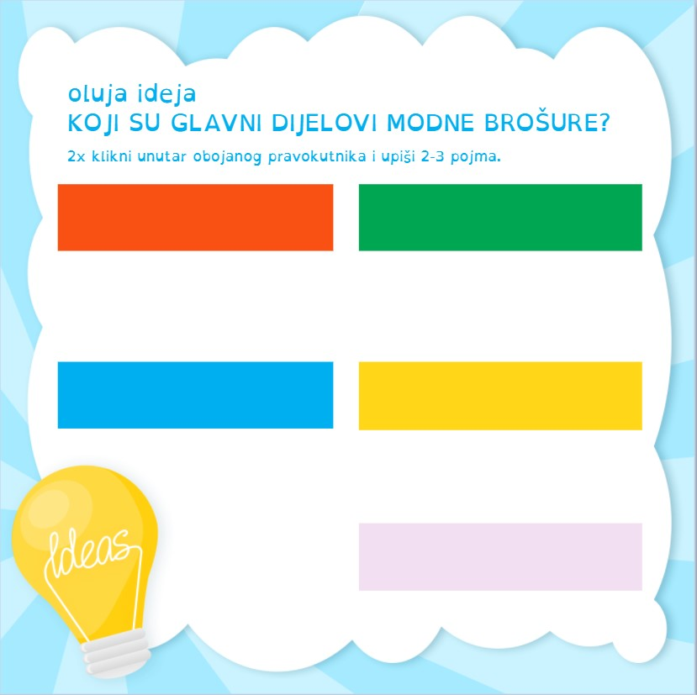
Vidjeli ste jednu modnu brošuru.
Što ste uočili, što bi po vama bili glavni elementi modne brošure?
Učenici u otvorenoj knjizi upisuju koji su po njima glavni elementi modne brošure.
Editing 'OLUJA' - Book Creator

Slide 12
Nastavnica analizira i pokazuje još jednu modnu brošuru.

Slide 13
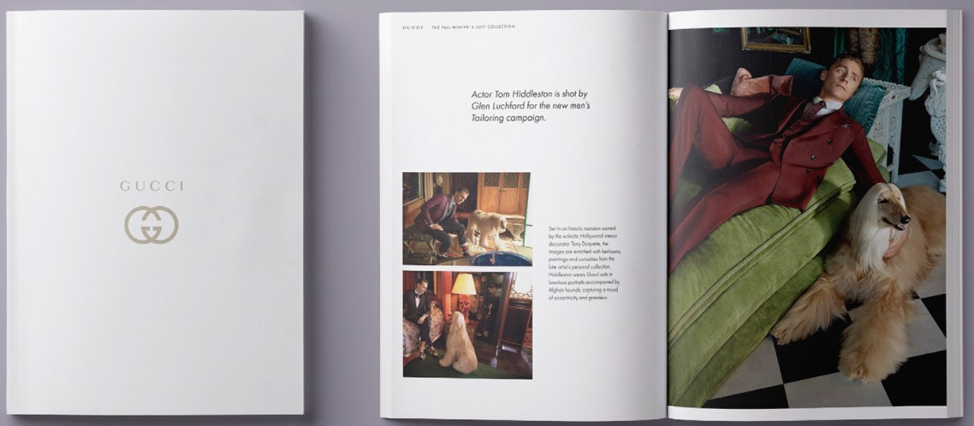
GLAVNI DIJELOVI BROŠURE
DIZAJN
VANJSKI DIJELOVI
TITLOVI
TEKST
SLIKE
ZATVARANJE LOGOTIPA

Slide 14
DIZAJN
To je izgled slika, teksta, grafika koji su u brošuri.
Prvi dojam koji publika ima o proizvodu ili usluzi koju promiče
Dizajn uključuje paletu boja koja se koristi, tipografiju i stil slika, kao i izgled.
To je veza između grafičkog aspekta i sadržaja.

Slide 15
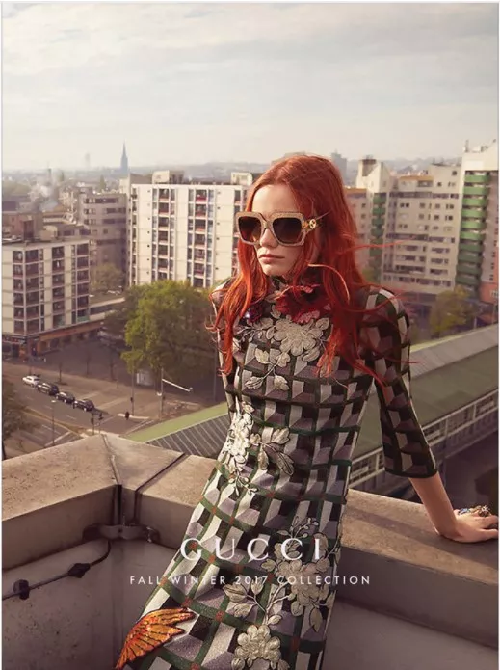
2. VANJSKI NASLOVI
Sadrže opću temu dokumenta, moraju biti jasni i specifični.
Nalaze se na naslovnici brošure.
Moraju biti dojmljivi kako bi privukli pažnju.

Slide 16
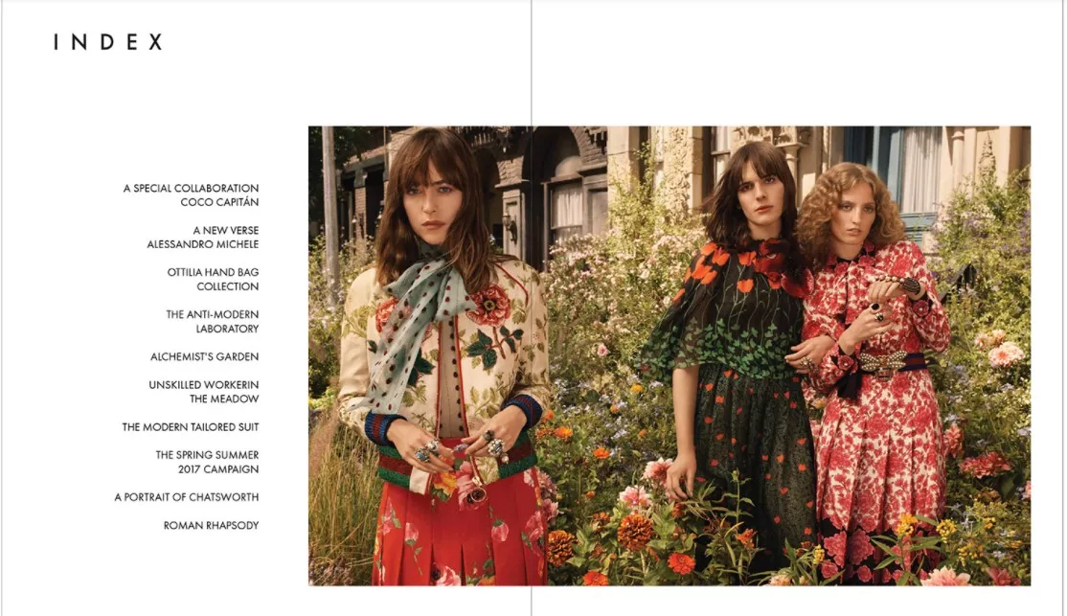
3. TITLOVI
Oni predstavljaju podteme koje čine glavnu temu.
Oni su unutar brošure podijelili predmet u nekoliko blokova.
U idealnom slučaju, čitanjem ovih podnaslova korisnik ima potpunu predodžbu o informacijama sadržanim u brošuri.
Njegov dizajn bi trebao pokazati jedinstvo i hijerarhiju podteme.

Slide 17
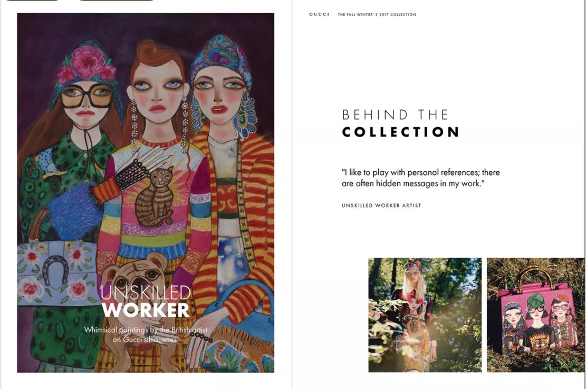
4. TEKST
To su sadržaji blokova koji odgovaraju titlovima i pojedinosti koje čitatelj treba imati o temi koja se bavi brošurom.
Pisanje je element od velike važnosti u ovom elementu, budući da stil pisanja mora biti svjež i privlačan za privlačenje pozornosti korisnika.
U brošurama informacije trebaju biti distribuirane počevši od najjednostavnijih informacija, da bi se tada dao najsloženiji.
Važno je imati na umu da zasićenje čitatelja nije korisno.
Što je jednostavnije, to bolje!

Slide 18
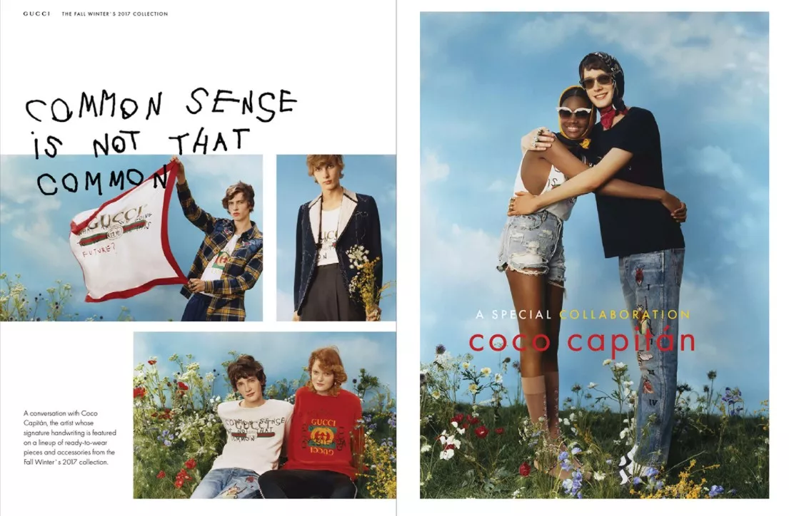
5. SLIKE
To su sve slike i grafike koje se nalaze u tekstu.
Ove slike trebale bi biti povezane s općom temom, budući da su to grafički prikaz toga.
U tom smislu, oni su izvrstan alat za brzo privlačenje čitatelja.
Potrebno je odabrati slike koje su privlačne i informativne.
Nije preporučljivo upasti u brošuru slika, ali dobro je održavati ravnotežu između slike i teksta, tako da zajedno jačaju informacije
koje se daju.

Slide 19
6. ZATVARANJE LOGOTIPA
Obično daje ugodan dojam uključivanja logotipa tvrtke koju promovirate na kraju brošure.

Slide 20
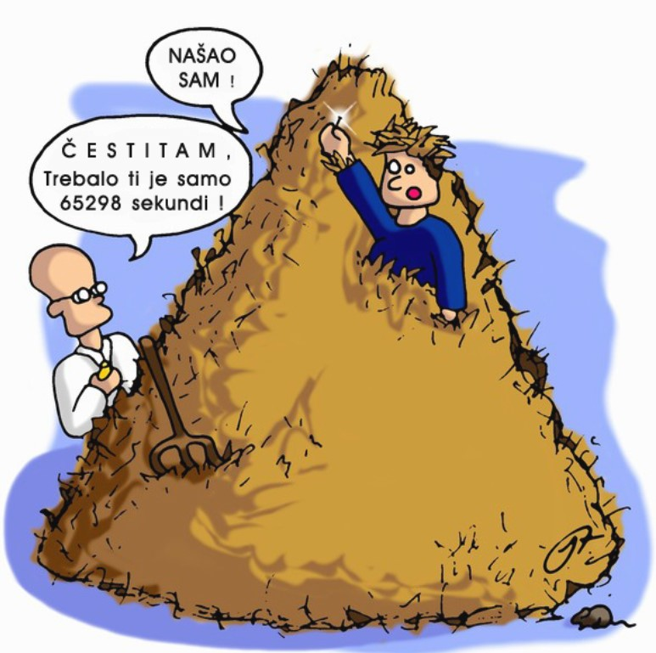
PRONAĐI SVOJU INSPIRACIJU – IGLA U PLASTU SIJENA
Najdugovječnija modna revija zagrebačkih obrtnika 86. Zlatna igla održana je 26. rujna 2021. na kojoj je svoje kolekcije predstavilo 15 modnih dizajnera.
DNK Nada Došen,
BiteMyStyle by Zoran Aragović,
Milena Rogulj,
Krojački obrt Jura,
Ivana Jurić,
Muška moda Šabić,
Modna manufaktura Mustre,
Iva Karačić,
XD XENIA Design,
PETAR by Lidija Skočibušić,
Krzno Sumrak sa srednjom školom za modu i dizajn,
Etno butik Mara,
NIT by Ana Žarković,
Modni salon Dora i
Vjenčanice Ljubav.

Slide 21
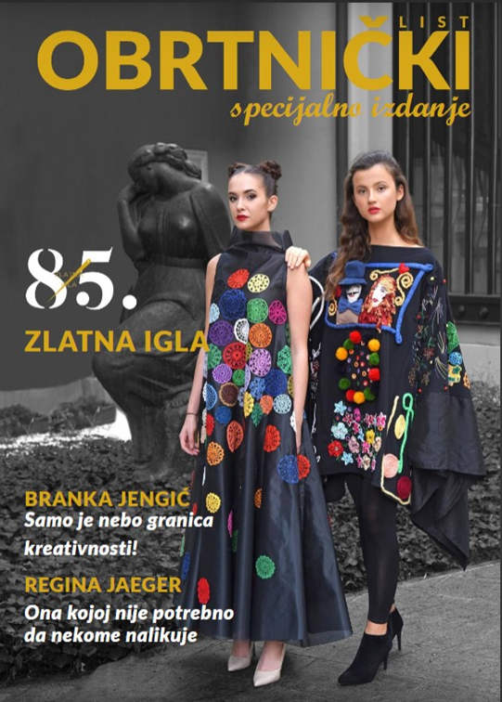
Povodom 85. Zlatne igle izdano je i specijalno izdanje Obrtničkog lista:
OBRTNIČKI LIST- specijalno izdanje.
Za domaću zadaću učenici su morali na internetskim stranicama pretražiti po izboru jednog od 15 dizajnera koji su se predstavili na ovogodišnjoj tj. 86. Zlatnoj igli i pročitati specijalno izdanje Obrtničkog lista.
Upute za prikupljanje su bile: logotip dizajnera, njegova fotografija, nešto o samom dizajneru, kontakt (adresa, e-mail, link na web stranicu…), kratke crtice o 86. modnoj reviji Zlatna igla iz specijalnog izdanja Obrtničkog lista, 3 fotografije sa modne revije uz naglasak na autorska prava (fotograf ili mjesto s kojeg je slika preuzeta).

Slide 22
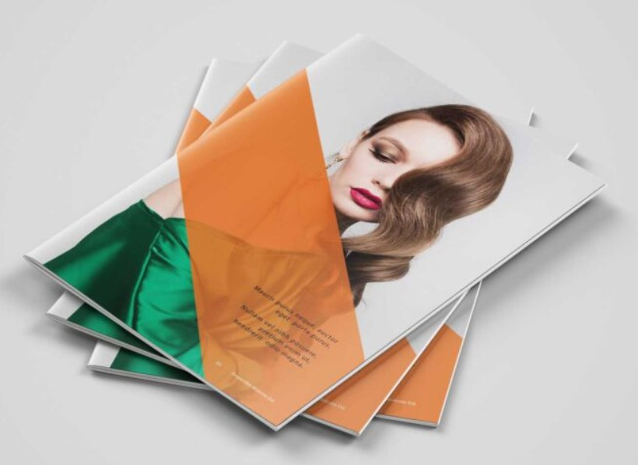
Promoviraj me
Odabranom dizajneru izradite modnu brošuru u alatu Book Creator i predstavite je iz zajedničke knjižnice.

Slide 23
Poboljšaj me
Nakon predstavljana svoje digitalne brošure učenici popunjavaju tablicu Vršnjačko vrednovanje prema zadanim kriterijima (svaki učenik će vrednovati i biti vrednovan), a nastavnik popunjava analitičku rubriku za vrednovanje modne brošure” Promoviraj me, promoviraj se”, ali vrednuje sljedeći sat, kada učenici završe timski zadatak „Promoviraj se“.
UČENIK: | DA 2 boda | DJELOMIČNO 1 bod | NE 0 bodova
Modna brošura sadrži sve informacije o prezentiranom dizajneru
Zastupljeni su svi elementi modne brošure
Uspješnost vizualnog rješenja digitalne brošure
Prezentiranje digitalne brošure
Bodovi:
Vršnjački vrednovanje:
Učenici boduju svaku rubriku bodovima
DA=2 boda, DJELOMIČNO=1 bod i NE=0 bodova

Slide 24
U najavi…

Slide 25
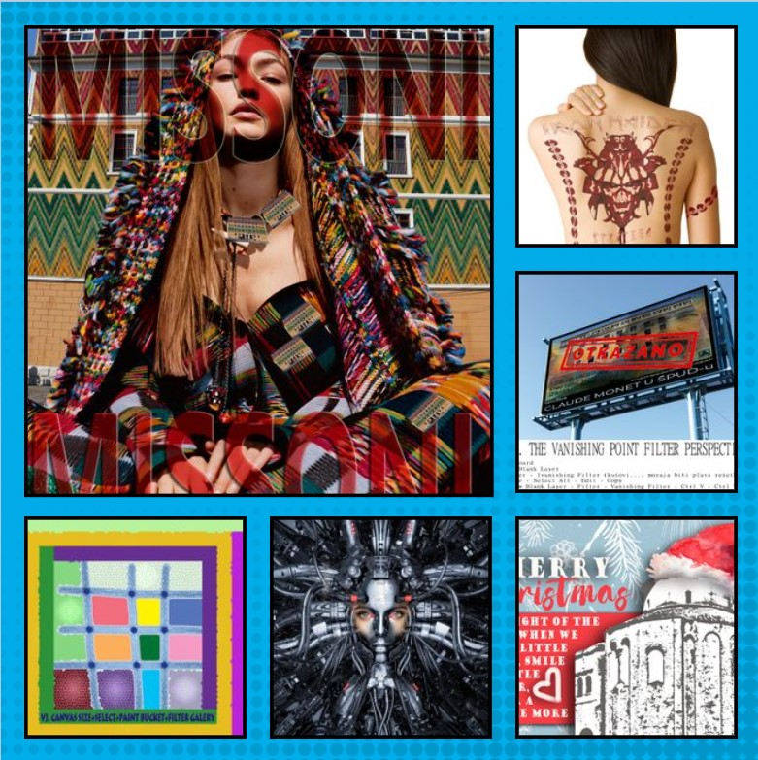
Promoviraj se
Učenici zajednički uređuju jednu digitalnu brošuru.
Tema: „PROMOVIRAJ SE“.
Upute za izradu: logotip ŠPUD Zadar, razred i smjer, adresa, e-mail, link na web stranicu škole…svoj rad u jpg., ime i prezime. U dogovoru izabrati i uskladiti dizajn brošure, zanimljiv naslov, jasnoću informacija podtema koje čine glavnu temu i uključiti logotip Škole koju promovirate na kraju.

Slide 26
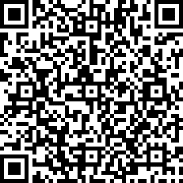
TO SAM JA
Učenici pojedinačno prezentiraju zajedničku brošuru s osvrtom na svoj rad.
Nakon prezentiranja digitalne brošure slijedi vrednovanje.
Nastavnik popunjava analitičku rubriku za vrednovanje modne brošure: Prezentiraj me, prezentiraj se, a učenici popunjavaju upitnik – OSVRT NA DANAŠNJE AKTIVNOSTI NA SATU.
Zajednički komentiramo uspješnost današnjih aktivnosti.
Upitnik – Samovrednovanje - Microsoft Forms
https://forms.office.com/r/Yn2uPxK1PG

Slide 27
SASTAVNICE | RAZINE OSTVARENOSTI KRITERIJA
 | NIJE OSTVARENO |  | POTREBNO DORADITI |  | IZVRSNO
Glavni elementi modne brošure (dizajn, vanjski naslovi, titlovi, tekst, slike, zatvaranje logotipa) | Modna brošura ne sadrži zadane elemente ili ima samo 1-2. |  | U modnoj brošuri nedostaju 1-2 elementa. |  | Modna brošura sadrži sve elemente.
 | Promoviraj me | Promoviraj se | Promoviraj me | Promoviraj se | Promoviraj me | Promoviraj se
Primjena digitalnog alata Book Creator | Nesnalaženje u primijeni alata. |  | Potrebna povremena pomoć nastavnika/kolega. |  | Samostalno primjenjuje alat.
 | Promoviraj me | Promoviraj se | Promoviraj me | Promoviraj se | Promoviraj me | Promoviraj se
Dosljednost teme i jasnoća poruke | Tema modne brošure vizualno i pisano nije dovršena niti jasno izražena, broj prikupljenih relevantnih podataka je minimalan. Nejasna poruka teme. |  | Tema modne brošure je vizualno i pisano izražena uz djelomično prikupljene relevantne podatke. Cilj i svrha teme jasno su izloženi. |  | Tema modne brošure je u potpunosti vizualno i pisano izražena na temelju relevantnih podataka. Cilj i svrha teme jasno su i precizno izloženi.
 | Promoviraj me | Promoviraj se | Promoviraj me | Promoviraj se | Promoviraj me | Promoviraj se
Odabir i korištenje podataka | Informacije korištene u realizaciji digitalne brošure preuzete su uz samo rijetko navedene izvore. |  | Informacije korištene u realizaciji digitalne brošure preuzete su uz djelomično navedene izvore. |  | Informacije korištene u realizaciji modne brošure preuzete su etički uz navedene izvore.
 | Promoviraj me | Promoviraj se | Promoviraj me | Promoviraj se | Promoviraj me | Promoviraj se
Rasprava | U raspravi je komentiran minimalni dio podataka i grafičkih prikaza prikupljenih istraživanjem. |  | U raspravi je komentiran samo dio podataka i grafičkih prikaza prikupljenih istraživanjem. |  | U raspravi su komentirani svi prikazani podaci.
 | Promoviraj me | Promoviraj se | Promoviraj me | Promoviraj se | Promoviraj me | Promoviraj se
Rubrika za vrednovanje modne brošure – „PROMOVIRAJ ME, PROMOVIRAJ SE”
Nastavnik vrednuje razine ostvarenosti kriterija.

Slide 28
HVALA NA PAŽNJI

